Slide 1
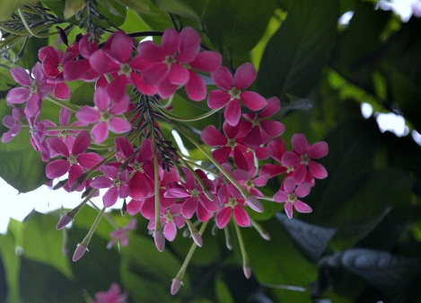
স্বাগতম

Slide 2
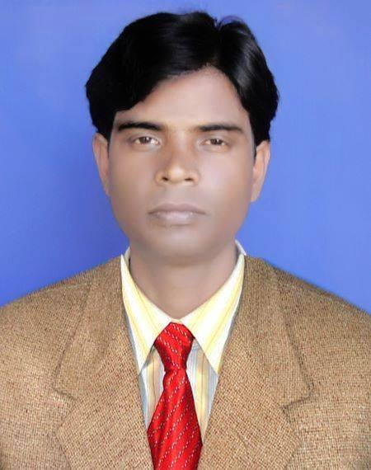
শিক্ষক পরিচয়
মোঃ ফরহাদ আলী
সহকারী শিক্ষক,
সুলতানপুর উচ্চ বিদ্যালয়
শ্রেণি : অষ্টম
বিষয় : ইসলাম শিক্ষা

Slide 3
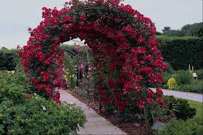

Slide 4
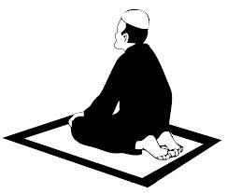
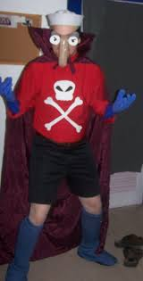
সৎ মানুষ
অসৎ মানুষ

Slide 5
জান্নাত
জাহান্নাম

Slide 6
এ পাঠ শেষে শিক্ষার্থীরা---
১
জান্নাত, জাহান্নাম শব্দের অর্থ বলতে পারবে।
২
জান্নাতের পরম সুখের বর্ণনা করতে পারবে।
3
জাহান্নামের কঠিন শাস্তির বিবরন দিতে পারবে।
4
জান্নাত লাভের আশায় ও জাহান্নামের শাস্তির ভয়ে
ভালো কাজে মনযোগী হবে।

Slide 7
জান্নাত আরবী শব্দ,
জান্নাত অর্থ =(বাগান,উদ্যান)
জান্নাত মোট ০৮টি
১
জান্নাতুল ফিরদাউস
8
জান্নাতু
আদন
2
জান্নাতুল
মাওয়া
7
দারুস
সালাম
জান্নাত
3
দারুল
মাকাম
6
দারুল
খুলদ
4
দারুল
কারার
5
দারুন
নাইম

Slide 8
জান্নাতের সুখ, শান্তি -
জান্নাত হলো চিরশান্তির স্থান ।
জান্নাতের বাড়ী-ঘর স্বর্ণ-রৌপ্য, মণিমুক্তা দ্বারা নির্মিত।
জান্নাতে থাকবে রেশমের গালিচা।
খাদ্য হিসাবে থাকবে ভালো ভালো ফল-মূল।
পানের জন্য থাকবে দুধ ও মধুর নহর, মিষ্টি পানির স্রোতধারা।

Slide 9
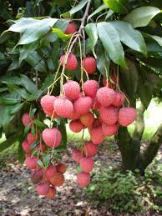
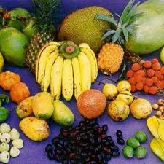
জান্নাতে এর থেকেও ভালো ফল-মূল থাকবে

Slide 10
জান্নাত লাভের উপায়
মহান আল্লাহ বলেন “ আর যে ব্যক্তি তার রবের সামনে দণ্ডায়মান হওয়াকে ভয় করবে এবং নিজেকে কুপ্রবৃত্তি থেকে বিরত রাখবে, নিঃসন্দেহে জান্নাতই হবে তার আবাসস্থল।” (সুরা নাযিয়াত, আয়াত ৪০-৪১)

Slide 11
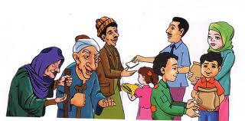
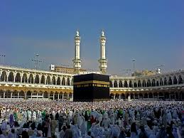
জান্নাত লাভের আরও উপায়, নামাজ, রোযা
যাকাত
হজ

Slide 12
জাহান্নাম আরবী শব্দ,
জাহান্নাম অর্থ =(আগুনের গর্ত,
শাস্তির স্থান)
জাহান্নাম মোট ০৭ টি
1. জাহান্নাম
2. জাহিম
3. সাকার
4. সাইর
5. হুতামাহ
6. লাযা
7. হাবিয়া

Slide 13
জাহান্নামের কঠিন শাস্তিগুলো হচ্ছে -
জাহান্নাম হলো চির-শাস্তির স্থান ।
জাহান্নামের আগুন দুনিয়ার চেয়ে সত্তর গুন বেশি উত্তপ্ত।
জাহান্নামে থাকবে বড় বড় সাপ ও বিচ্ছু।
খাদ্য হিসাবে থাকবে যাক্কুম নামক কাঁটাদার বৃক্ষ।
পান করতে দেয়া হবে দোযখীদের রক্ত ও পুঁজ।

Slide 14
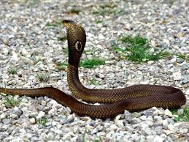
এর চেয়েও বিষধর সাপ থাকবে জাহান্নামে

Slide 15
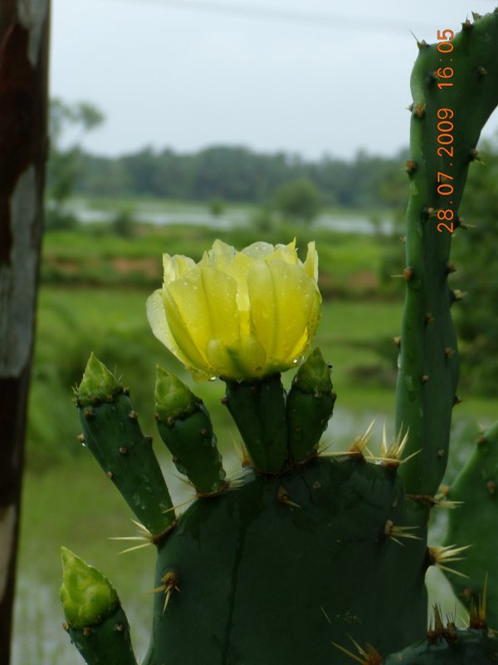
জাহান্নামে এর থেকেও বেশী কাঁটাদ্বার বৃক্ষ হবে
ফনিমনসা

Slide 16
দলীয় কাজ
১।জান্নাতের সুখ গুলো কী কী লিখ ।
২ । জাহান্নামের শাস্তি গুলো কী কী বর্ণনা কর ।

Slide 17
মূল্যায়ণ
১। জান্নাত অর্থ কী ?
২। জান্নাতিরা কী ধরনের সুখ ভোগ করবে?
৩। জাহান্নামের খাবার কী হবে?
৪। জাহান্নামের নামসমুহ লিখ।

Slide 18
বাড়ীর কাজ
১। জান্নাত লাভের জন্য আমরা আর কী কী
কাজ করতে পারি তার একটি বর্ণনা দাও।

Slide 19
ধন্যবাদ

